Slide 1

Progetto di Rete Compagnia Theta
da Spegni&Riaccendi S.p.A.

Slide 2

Chi siamo?
Team Leader:
Amin El Kassimi
Team Members:
Sergio Falcone,
Leonardo Takeshi Chiaverini,
Josh Van Edward Abanico,
Bartolomeo Tarantino,
Nicolò Calì

Slide 3
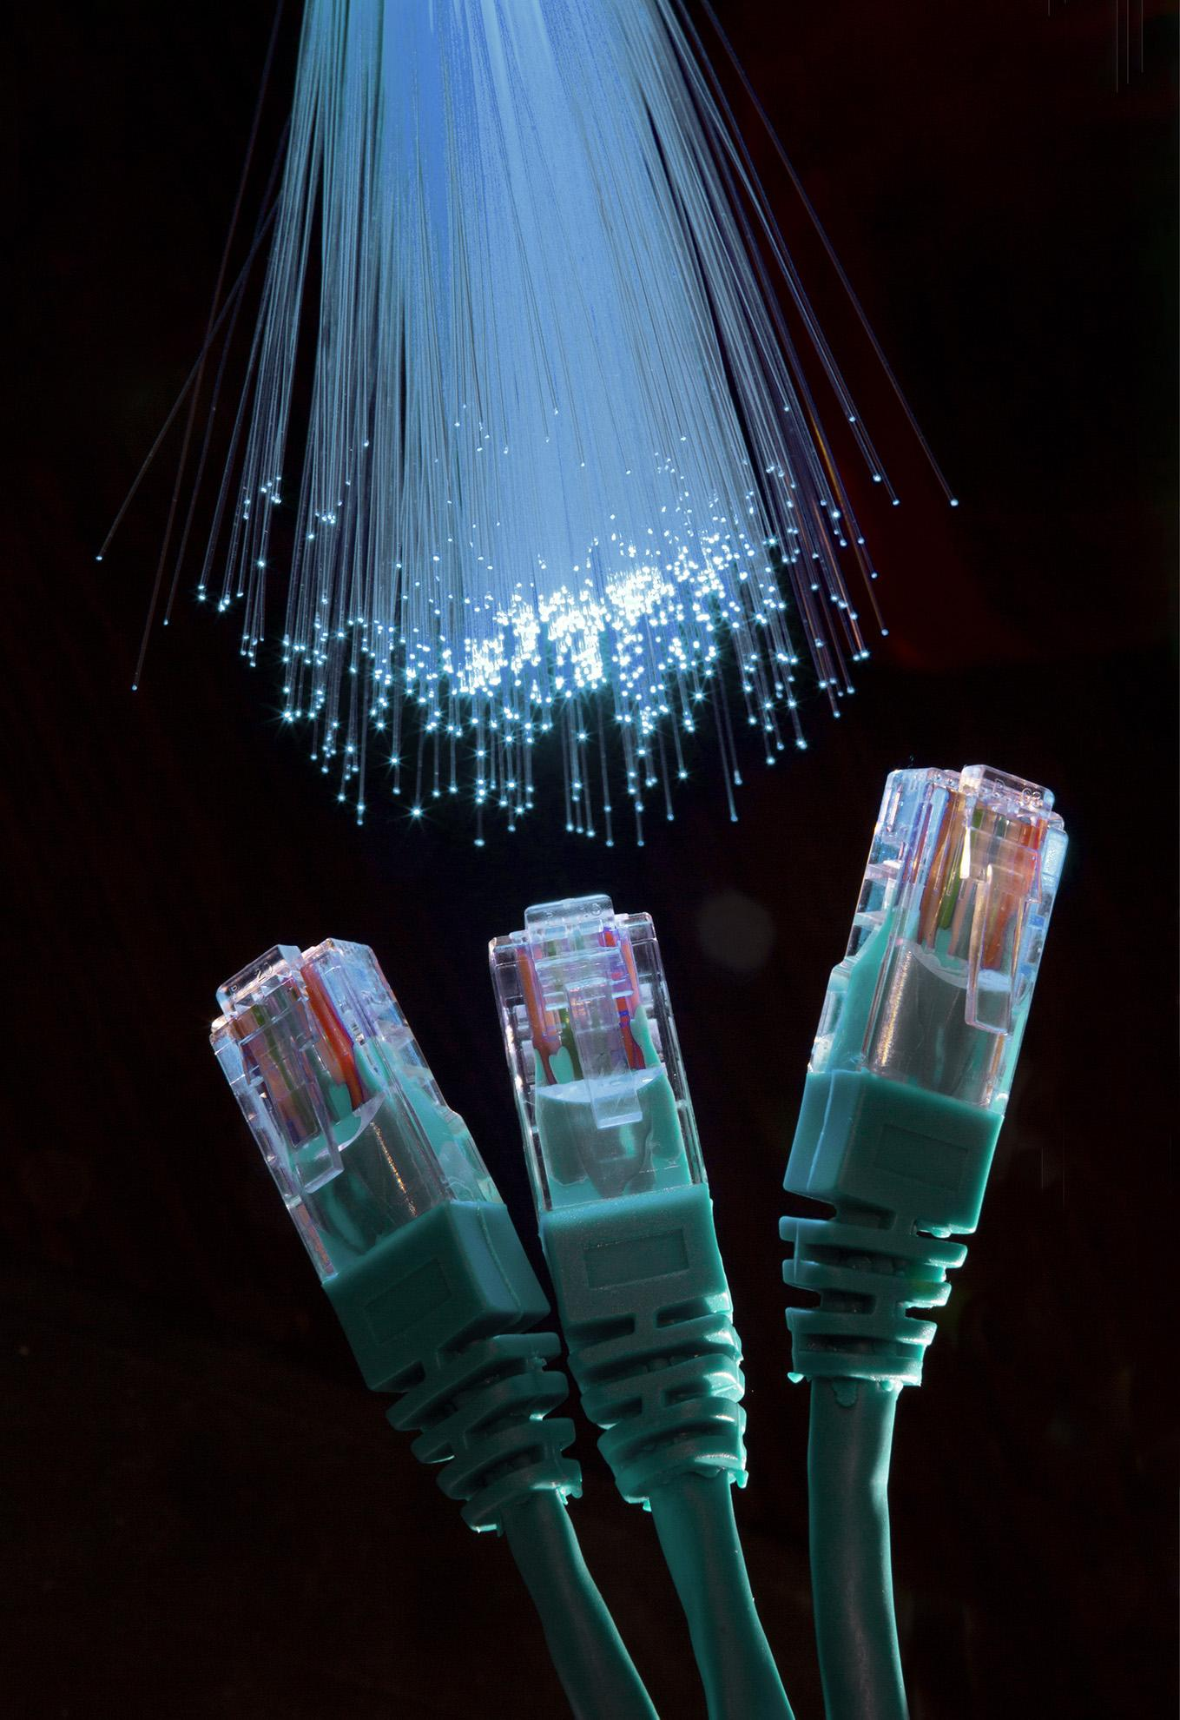
Table of contents
01
02
03
04
Configurazione Rete
Certificazione Rete
Ricerca e Preventivo
Conclusione

Slide 4
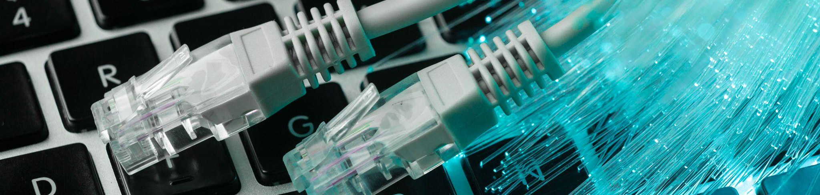
01
Configurazione Rete

Slide 5
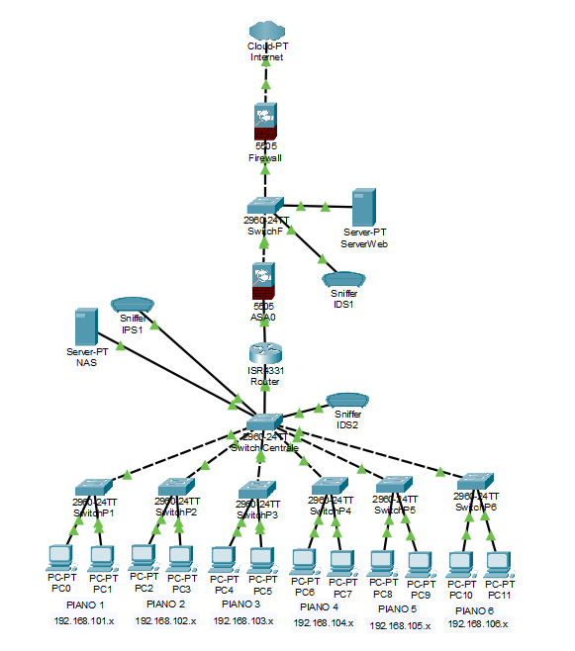
TOPOLOGIA DELLA RETE
L’infrastruttura di rete è progettata secondo un’architettura gerarchica e segmentata, basata sulla separazione tra LAN, DMZ e WAN.
Il firewall perimetrale protegge l’accesso verso Internet, la DMZ ospita i servizi esposti, mentre la LAN è dedicata alla rete interna degli utenti.
Questa struttura consente una gestione ordinata del traffico e un miglior controllo della sicurezza.
I sistemi IDS e IPS sono integrati nell’infrastruttura e posizionati in punti strategici della rete consentendo il monitoraggio del traffico tra rete interna, DMZ e perimetro.
Il sistema NAS è collocato in una VLAN dedicata ai servizi di storage, separata sia dalle VLAN utente sia dalla VLAN di management.

Slide 6
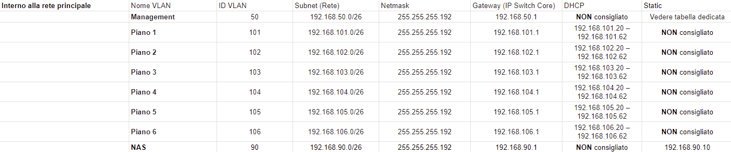
SEGMENTAZIONE DELLA RETE
La rete interna è segmentata logicamente tramite VLAN, una per ciascun piano dell’edificio.
La segmentazione permette di isolare i domini di broadcast e limitare la propagazione di eventuali problemi o attacchi interni.
È inoltre prevista una VLAN di management, separata dalle VLAN utente, dedicata al monitoraggio e al controllo dell’infrastruttura di rete.

Slide 7
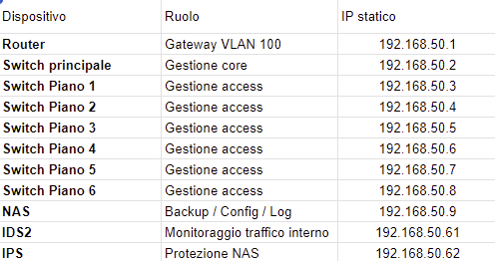
SUBNETTING IP
Per ogni VLAN è previsto un indirizzamento IP dedicato.
Le VLAN utente utilizzano assegnazione dinamica degli indirizzi tramite DHCP, mentre la VLAN di management adotta indirizzi statici per garantire stabilità e raggiungibilità degli apparati di rete.
Questa scelta semplifica la gestione e il controllo dell’infrastruttura.

Slide 8
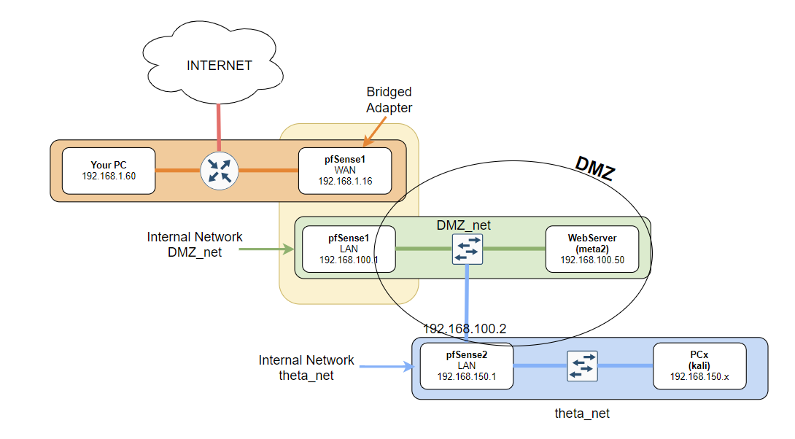
AMBIENTE DI SIMULAZIONE

Slide 9
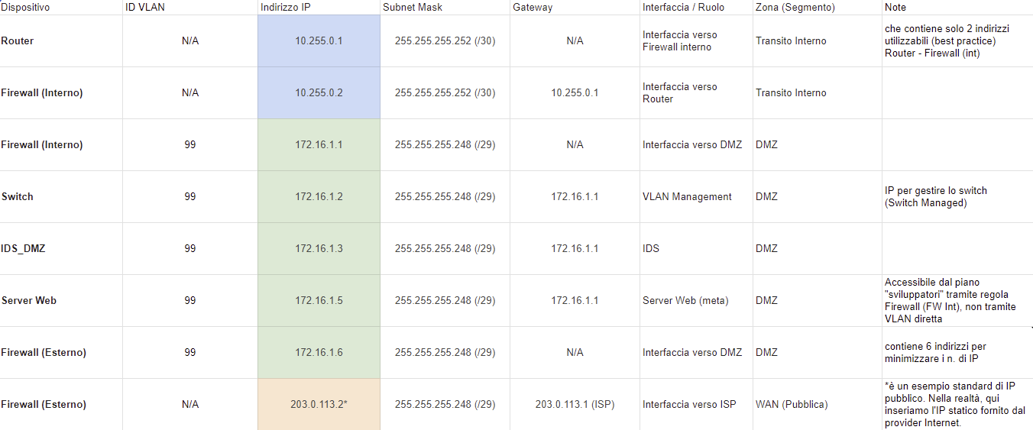
Questa tabella definisce la topologia logica della nostra rete perimetrale:
utilizziamo segmenti di rete ristretti (/30 e /29) per isolare il traffico di transito dalla DMZ, dove risiedono i servizi pubblici come il Web Server e l’IDS, garantendo che nessun accesso esterno raggiunga direttamente la rete interna senza passare dai firewall.

Slide 10
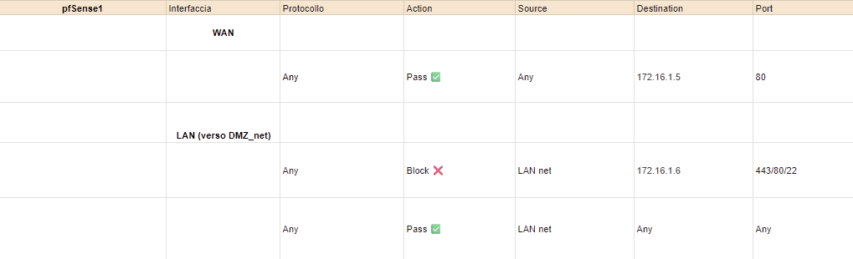
REGOLE FIREWALL PERIMETRALE
Qui l'obiettivo è minimizzare l'esposizione pubblica.
Come mostrato nella prima regola WAN, l'unica porta aperta verso l'esterno è la 80 (HTTP)
indirizzata esclusivamente al Web Server (172.16.1.5); tutto il resto è bloccato di default. Inoltre,
sulla l'interfaccia interna, è stata applicata una regola di Hardening: l'accesso amministrativo al
firewall stesso (SSH/HTTPS verso 172.16.1.6) viene esplicitamente bloccato per prevenire tentativi
di manomissione della configurazione, anche se provenienti dalla rete interna.

Slide 11
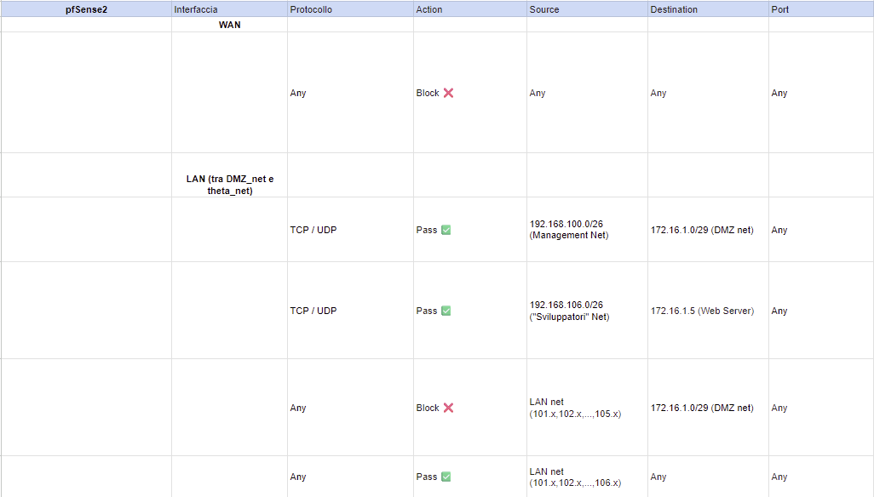
REGOLE FIREWALL INTERNO
Definisce il comportamento di sicurezza (ovvero chi può parlare con chi).
Le regole qui configurate rendono operativa la segmentazione logica: sfruttiamo le subnet appena create per applicare controlli granulari, garantendo che l'accesso alla DMZ sia concesso solo a specifici ruoli (Management e Sviluppatori) e bloccato per tutto il resto della LAN, riducendo drasticamente i rischi di movimenti laterali non autorizzati

Slide 12

02
Certificazione Rete

Slide 13
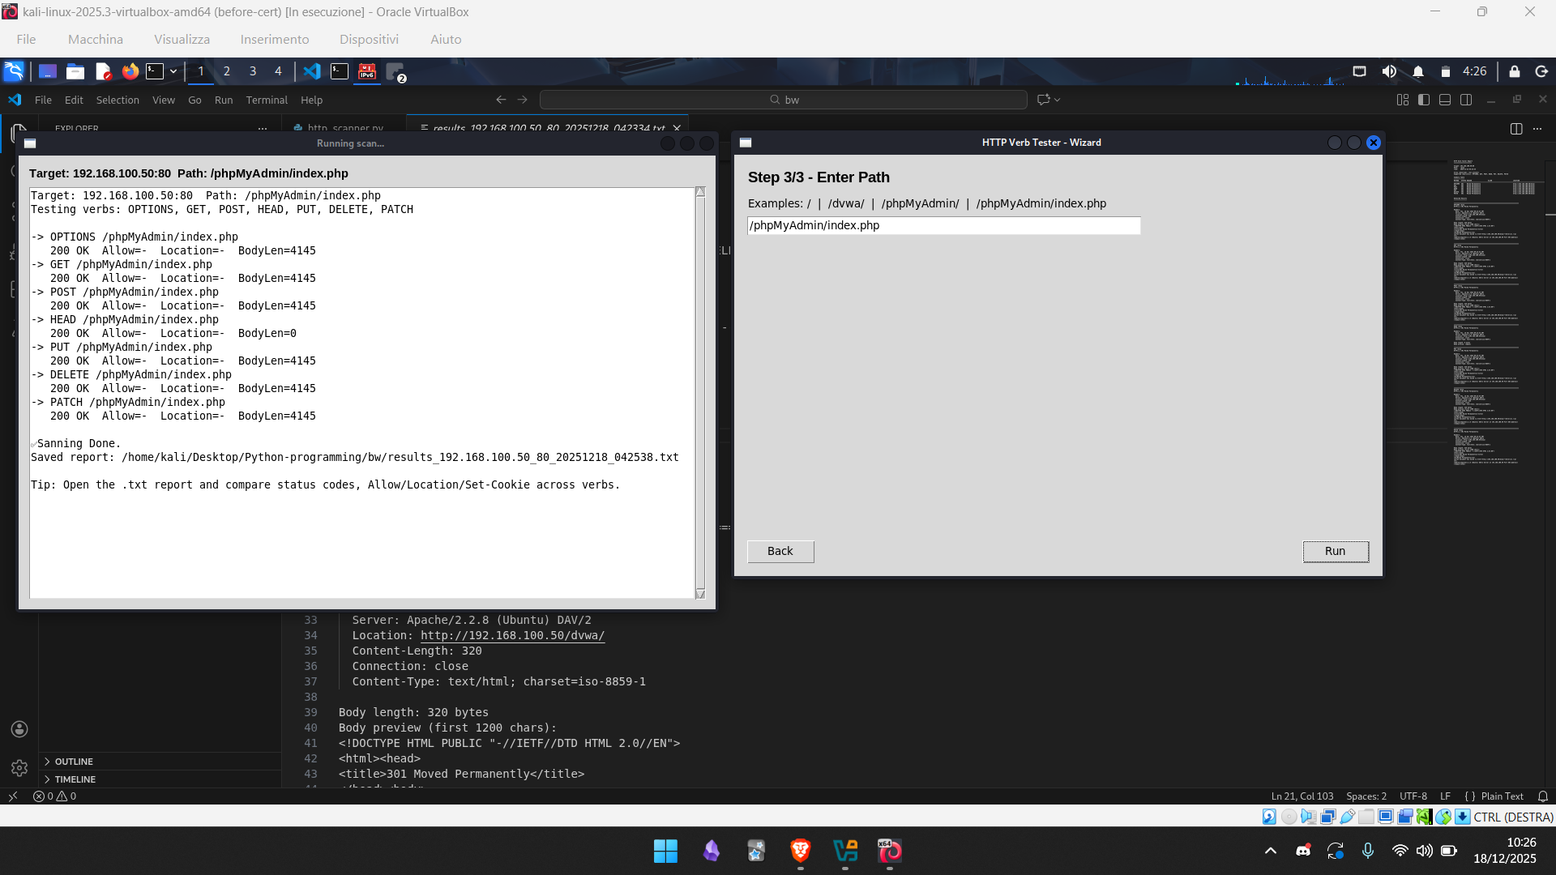
HTTP Scanner
Lo script implementa un tool progettato per analizzare la configurazione dei server HTTP. Utilizzando la libreria http.client, il software interroga un URL specifico testando sequenzialmente diversi metodi HTTP (GET, POST, PUT, DELETE, OPTIONS, ecc.) per identificare quelli abilitati.
Per ogni richiesta, lo script analizza la HTTP Response, estraendo codici di stato, intestazioni (headers) come "Allow" e "Location", e un'anteprima del corpo della risposta. Attraverso un'interfaccia grafica implementata attraverso la libreria traceback, l'utente può configurare il target e generare automaticamente un report tecnico (.txt).
Questo processo permette di rilevare vulnerabilità di configurazione, come metodi pericolosi (es. PUT o DELETE) lasciati inavvertitamente esposti, facilitando il controllo delle policy di sicurezza del server web.

Slide 14
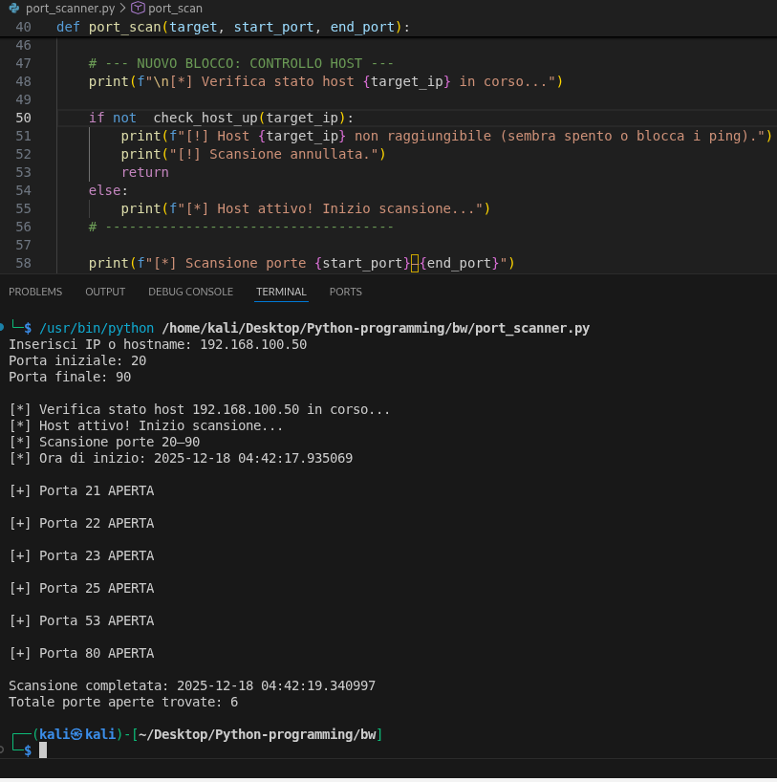
Port Scanner
Lo script implementa un tool di network discovery e vulnerability probing strutturato in due fasi sequenziali. Inizialmente, il software sfrutta il modulo subprocess per eseguire una verifica di raggiungibilità tramite protocollo ICMP (Ping),validando lo stato "up" dell'host target assicurandoci che la macchina che cerchiamo di contattare sia online.
Superata la fase di discovery, lo script esegue una scansione TCP Connect iterativa utilizzando la libreria socket: attraverso il metodo connect_ex(), viene tentato l'handshake su un range definito di porte, identificando come "aperte" solo le risorse che restituiscono un valore di ritorno nullo.
L'intero processo è ottimizzato mediante la gestione dei timeout e del esecuzione automatizzata , permettendo al tecnico di mappare i servizi esposti e verificare in tempo reale l'efficacia delle policy di filtraggio del Firewall Perimetrale.

Slide 15
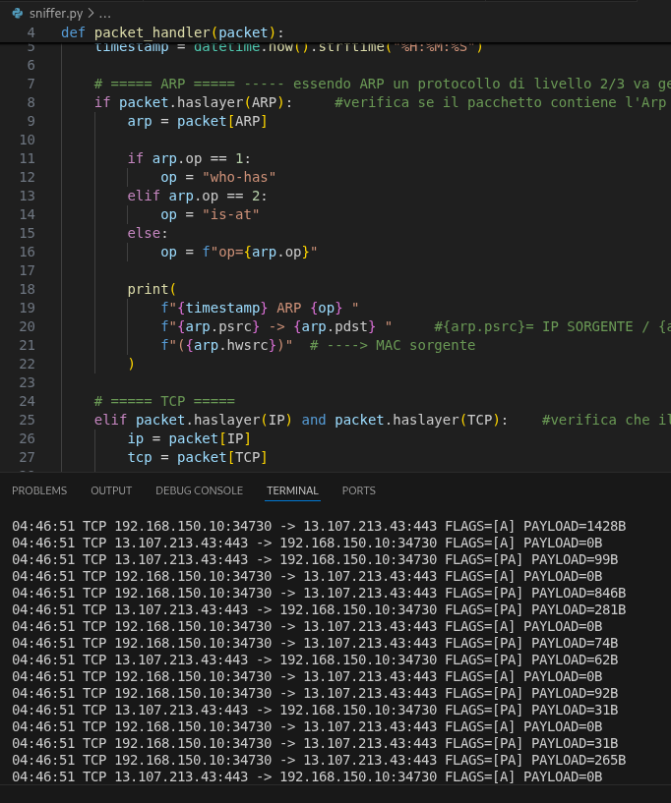
Sniffer Tool
Il programma permette di osservare il comportamento reale della rete.
Questo codice realizza uno sniffer di rete usando la libreria Scapy per intercettare pacchetti in tempo reale.
La funzione packet_handler() viene chiamata ogni volta che un pacchetto viene catturato.
Viene aggiunto un timestamp per sapere quando ogni pacchetto è stato intercettato.
Il codice analizza prima i pacchetti ARP, fondamentali per la risoluzione IP–MAC nella rete locale.
Per ARP distingue le operazioni who-has e is-at, mostrando IP e MAC sorgente e destinazione.
Successivamente intercetta pacchetti IP/TCP, tipici delle comunicazioni di rete.
Per ogni pacchetto TCP stampa indirizzi IP, porte sorgente/destinazione e flag TCP.
Mostra anche la dimensione del payload, utile per analizzare il traffco dati.

Slide 16

03
Ricerca e Preventivo

Slide 17
Analisi dei Requisiti Tecnici
Ricerca di mercato
La selezione dell'hardware (Firewall, Switch,
IDS/IPS, Router) è stata determinata dai
requisiti di sicurezza e segmentazione emersi
in fase di progettazione.
Abbiamo cercato dispositivi capaci di
sostenere il carico delle regole dei firewall e
del funzionamento delle switch senza colli di
bottiglia.
L’analisi dei bisogni del cliente ha guidato la
scelta del fornitore per i componenti
hardware PowerDigit Srl.
Tra i diversi fornitori contattati, era l’unico in
grado di offrire tutto il materiale necessario a
prezzo d’ingrosso.
La scelta di un unico fornitore ha permesso di
ridurre tempi e costi di spedizione.
Questo ha garantito prodotti ad alte
prestazioni a costi convenienti per l’azienda e
per il cliente.

Slide 18

Conclusione
04

Slide 19
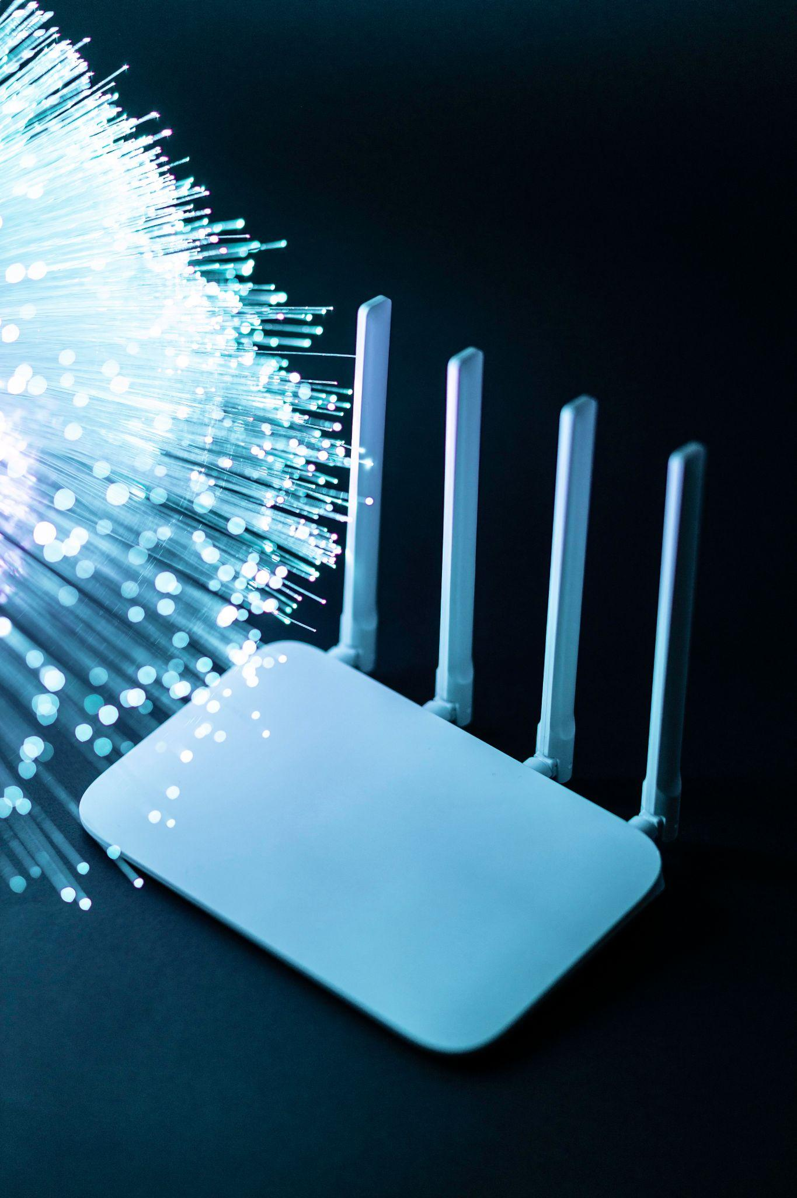
Grazie!
Do you have any questions?
info@spegnietriaccendi.com
+39 333 333 3333
spegnietriaccendi.com

